Slide 1
ТОП-10 порушень права на справедливий суд і Ко
Артем Крикун-Труш
адвокат та керуючий партнер Rostrum

Slide 2
«Узагальнення – абсолютно безкарний різновид брехні»
Марта Кетро

Slide 3
Об’єктивний критерій безсторонності
Апеляційна палата ВАКС в ухвалі від 23.02.2023 у справі № 991/5499/22:
«Із урахуванням наведеного, надаючи оцінку доводам заяви про відвід судді ОСОБА_4 , колегією суддів береться до уваги те, що: (1) використаний сполучник «та» у п. 49 рішення ЄСПЛ у справі «Білуха проти України» між словами «суб`єктивним та об`єктивним критеріями» свідчить, що для встановлення факту упередженості необхідно встановлення обставин, які про неї свідчать, одночасно за об`єктивним та суб`єктивним критеріями».
ЄСПЛ у справі «Білуха проти України»:
«Суд не переконаний, що у цій справі достатньо ознак, щоб вирішити, що судді Артемівського суду, які розглядали справу заявниці, проявляли особисту упередженість. У будь-якому випадку Суд не вважає за необхідне розглядати це питання, оскільки з причин, викладених нижче, він дійшов висновку, що у цій справі мала місце безсторонність суду за об'єктивним критерієм. 52. Стосовно об'єктивного критерію слід визначити, окремо від поведінки голови В.Л.Г, чи існували переконливі факти, які б могли свідчити про його безсторонність. Це означає, що при вирішенні того, чи є у цій справі обґрунтовані причини побоюватися, що певний суддя був небезсторонній, позиція заінтересованої особи є важливою, але не вирішальною. Вирішальним же є те, чи можна вважати такі побоювання об'єктивно обґрунтованими».

Slide 4
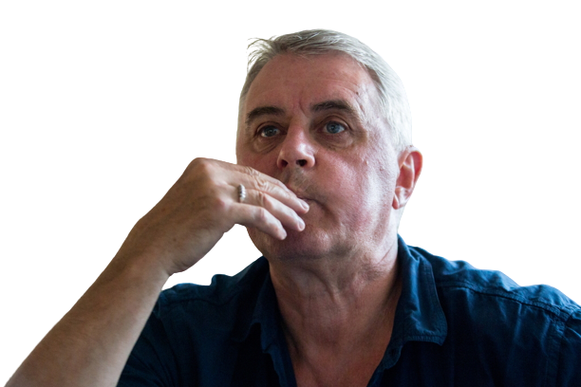
Відводити від всього КП чи не від всього?

Slide 5
Ухвала судді ВАКС від 30.06.2023 у справі № 991/5161/23:
12. КПК не передбачає можливості відведення слідчого судді від розгляду конкретного клопотання або скарги, які розглядаються на стадії досудового розслідування, натомість, передбачає можливість заявити відвід слідчому судді у кримінальному провадженні (ст. 75 КПК).
13. Окрім того, як вже зазначено вище, згідно з ч. 1 ст. 82 КПК, у випадку задоволення відводу слідчому судді кримінальне провадження передається на розгляд іншому слідчому судді.
14. Відповідно до КПК складовою терміну «кримінальне провадження» є термін «досудове розслідування», що включає в себе всю стадію кримінального провадження, яка починається з моменту внесення відомостей про кримінальне правопорушення до Єдиного реєстру досудових розслідувань і закінчується закриттям кримінального провадження або направленням до суду обвинувального акта, клопотання про застосування примусових заходів медичного або виховного характеру, клопотання про звільнення особи від кримінальної відповідальності, клопотання про закриття кримінального провадження (п. 5, 10 ч. 1 ст. 3 КПК).
15. З наведеного, слід зробити висновок, що відвід слідчому судді має розглядатись як такий, що спрямований на відведення останнього від участі у всьому кримінальному провадженні (досудовому розслідуванні), а не від розгляду конкретного клопотання.
16. Такий підхід обумовлений необхідністю забезпечення гарантій здійснення незалежного та неупередженого досудового розслідування упродовж усієї відповідної стадії кримінального провадження, а не окремої його частини.
17. Наявність обґрунтованих сумніві в упередженості слідчого судді виключає можливість його участі у всьому кримінальному провадженні.
18.Інше розуміння вище наведених норм (ст. 3, 75, 80, 82 КПК), які містять виключно посилання на термін «кримінальне провадження», на переконання слідчого судді, не відповідатиме формулюванню закону.

Slide 6
Постанова Верховного Суду від 06.04.2023 у справі №293/1947/20:
«Судова палата вважає за необхідне зазначити, що сумніви в необ`єктивності та упередженості […] мають вирішуватися судами не в аспекті допустимості доказів , а виключно у площині їх достовірності […]».

Slide 7
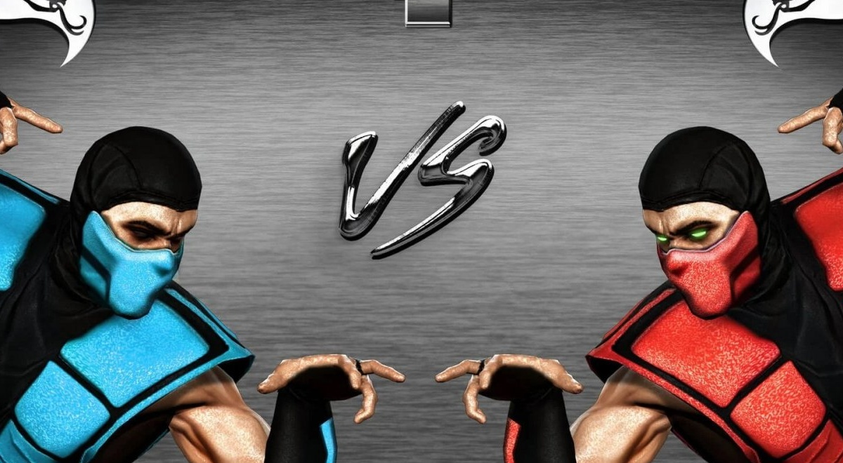
Недостовірність та недопустимість доказу
Службове
підроблення

Slide 8
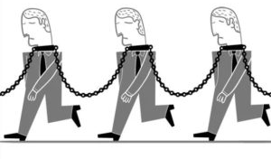
ГПД
НАБУ
УВК
НАБУ
САП

Slide 9
Частина 3 статті 358 Кримінального процесуального кодексу України:
«Якщо долучений до матеріалів кримінального провадження або наданий суду особою, яка бере участь у кримінальному провадженні, для ознайомлення документ викликає сумнів у його достовірності, учасники судового провадження мають право просити суд виключити його з числа доказів і вирішувати справу на підставі інших доказів або призначити відповідну експертизу цього документа».
Ухвала слідчого судді ВАКС від 22.07.2022 у справі № 991/2260/22:
«Враховуючи викладенеслідчий суддя знаходить обґрунтованимидоводи сторонизахисту. Проаналізувавши надані матеріали кримінальних проваджень, експертні висновки, приймаючи до уваги наявність певних розбіжностей, суд не бере до уваги посилання прокурора на протокол за результатами проведення негласної слідчої (розшукової) дії - зняття інформації з електронних інформаційних систем від 21.10.2020».
Частина 2 статті 89 КПК України:
«У разі встановлення очевидної недопустимості доказу під час судового розгляду суд визнає цей доказ недопустимим, що тягне за собою неможливість дослідження такого доказу або припинення його дослідження в судовому засіданні, якщо таке дослідження було розпочате».

Slide 10
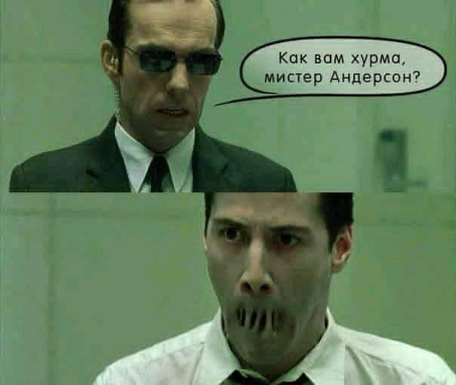
Постанова Верховного Суду від 06.12.2022 у справі № 991/3921/20
Верховний Суд вважає це неістотним порушенням

Slide 11
Велика Палата Верховного Суду у п. 68 постанови від 26.01.2021 у справі № 522/1528/15-ц вказала таке: «68. Велика Палата Верховного Суду, дійшовши наведених вище висновків, звертає увагу, що правові висновки суду, у тому числі касаційної інстанції, формулюються виходячи з конкретних обставин справи. Тобто, на відміну від повноважень законодавчої гілки влади, до повноважень суду не належить формулювання абстрактних правил поведінки для всіх життєвих ситуацій, які підпадають під дію певних норм права».
Верховний Суд у постанові від 26.05.2021 у справі № 910/8358/19 зазначив, що під судовими рішеннями в подібних правовідносинах слід розуміти такі рішення, де подібними (тотожними, аналогічними, схожими) є, поміж іншого, встановлені судом фактичні обставини.
Верховний Суд в ухвалі від 27.03.2020 у справі № 910/4450/19 зазначив, що подібність правовідносин в іншій аналогічній справі визначається за такими критеріями: суб`єктний склад сторін спору, зміст правовідносин (права та обов`язки сторін спору) та об`єкт (предмет).
Велика Палата Верховного Суду виходить з того, що подібність правовідносин означає тотожність суб`єктного складу учасників відносин, об`єкта та предмета правового регулювання, а також умов застосування правових норм (зокрема, часу, місця, підстав виникнення, припинення та зміни відповідних правовідносин). При цьому, зміст правовідносин з метою з`ясування їх подібності визначається обставинами кожної конкретної справи (пункт 32 постанови від 27.03.2018 у справі № 910/17999/16; пункт 38 постанови від 25.04.2018 у справі № 925/3/7; пункт 40 постанови від 25.04.2018 у справі № 910/24257/16).

Slide 12
ЄСПЛ у справі «Бартая проти Грузії» :
«27. The Court notes that the right to a fair trial comprises, inter alia, the right of the parties to the proceedings to present the observations which they regard as pertinent to their case. As the Convention is intended to guarantee not rights that are theoretical or illusory but rights that are practical and effective, this right can be regarded as effective only if the applicant is in fact “heard”, that is, his or her observations are properly examined by the courts (see Ternovskis, cited above, § 66). In this connection, The Court notes that Article 6 requires and allows the States to organise their legal systems in a manner which facilitates expeditious and efficient judicial proceedings, including provision for the possibility of issuing default judgments. However, that cannot be done at the expense of other procedural guarantees (see Aždajić v. Slovenia, no. 71872/12, §49, 8 October 2015, and Gankin and Others v. Russia, nos. 2430/06, 1454/08, 11670/10 and 12938/12, § 26, 31 May 2016). In fact, Article 6 § 1 is intended above all to secure the interests of the parties and those of the proper administration of justice (see Nideröst-Huber v. Switzerland, 18 February 1997, § 30, Reports of Judgments and Decisions 1997‑I). Consequently, it falls within the responsibility of the domestic authorities to ensure that the standards set by Article 6 § 1, and, in particular, the protection of the equality of arms, are respected».

Slide 13
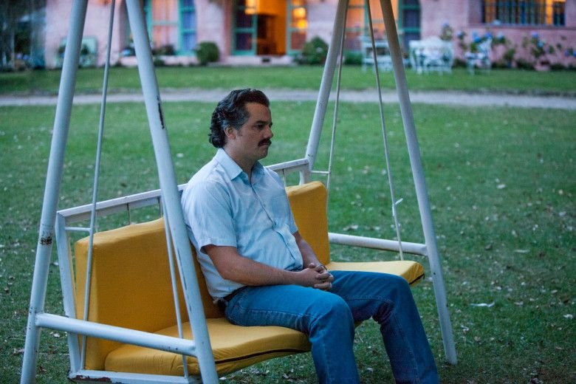
«Кожен є вільним у виборі захисника своїх прав»
Адвокат БПД, який чекає прийняття відмови

Slide 14
«Кожен має право на справедливий і публічний розгляд його справи упродовж розумного строку незалежним і безстороннім судом, встановленим законом, який вирішить спір щодо його прав та обов'язків цивільного характеру або встановить обґрунтованість будь-якого висунутого проти нього кримінального обвинувачення»

Slide 15
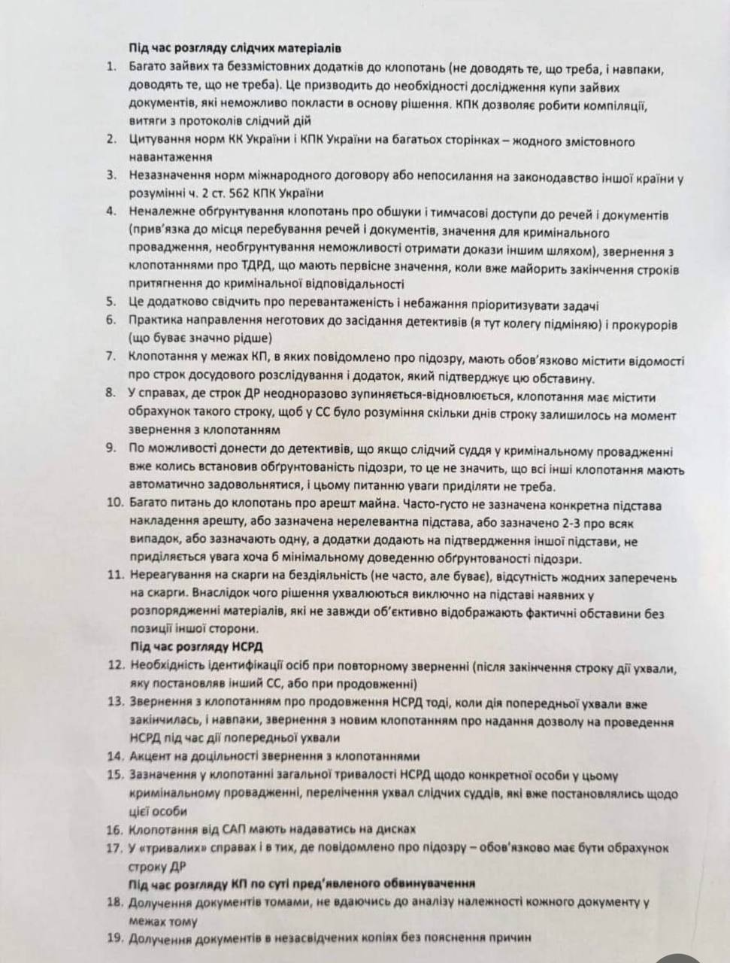

Slide 16
«Кожен має право на справедливий і публічний розгляд його справи упродовж розумного строку незалежним і безстороннім судом, встановленим законом, який вирішить спір щодо його прав та обов'язків цивільного характеру або встановить обґрунтованість будь-якого висунутого проти нього кримінального обвинувачення»

Slide 17
Дякую за увагу!
Артем Крикун-Труш
адвокат та CEO Rostrum
artem.krykuntrush@gmail.com
+380971620809
fb.com/f.ckbribes
instagram.com/artem_krykuntrush
https://www.linkedin.com/in/artem-krykun-trush

